Slide 1



Холодовий ланцюг
та управління вакцинами
Завідувач відділу епідеміологічного нагляду та профілактики неінфекційних хвороб
Вікторія ТАРАСОВА
2025рік

Slide 2

Нормативна база
Вакцинопрофілактика інфекційних хвороб є одним із законодавчо визначених методів профілактики в системі охороні здоров’я. Чинне українське законодавство визначає, що робити профілактичні щеплення є одним з обов’язків громадян в сфері охорони здоров’я.
Україна відноситься до країн, де наявність щеплень є умовно обов’язковою, але штрафів чи інших санкцій за це не передбачено, на відміну від деяких країн Європи, де в разі відсутності щеплень, не введених згідно графіка, може бути застосовано штраф.
В той же час, наявність щеплень в Україні є умовою реалізації деяких прав. Найпоширеніший приклад: право на здобуття освіти в колективі може бути реалізоване виключно в разі наявності щеплень згідно календаря вакцинації.
Основні законодавчі документи:
Конституція України у ст. 49 встановлює, що кожен громадянин має право на охорону здоров’я, а держава забезпечує санітарно-епідемічне благополуччя населення.
– Закон «Про захист населення від інфекційних хвороб»;
– Основи законодавства України про охорону здоров’я;
– Закон “Про систему громадського здоров’я”. Стаття 15. Права та обовʼязки фізичних осіб у сфері громадського здоровʼя: п.2 Фізичні особи зобовʼязані:піклуватися про своє здоров'я та здоров'я і гігієнічне виховання своїх дітей, не шкодити здоро в'ю інших громадян;
Стаття 43. Профілактичні щеплення.Профілактичні щеплення з метою запобігання захворювання на інфекційні захворювання проводяться відповідно до календаря профілактичних щеплень, який затверджується центральним органом виконавчої влади, що забезпечує формування державної політики у сфері охорони здоровʼя.
Ці закони визначають обов’язок громадян вакцинуватися, обов’язок держави забезпечувати цей процес, контролювати його якість, доступність та безперервність.
Notes:
У склад 595 наказу входить Порядок, який регламентує умови зберігання, транспортування, обліку вакцин.

Slide 3
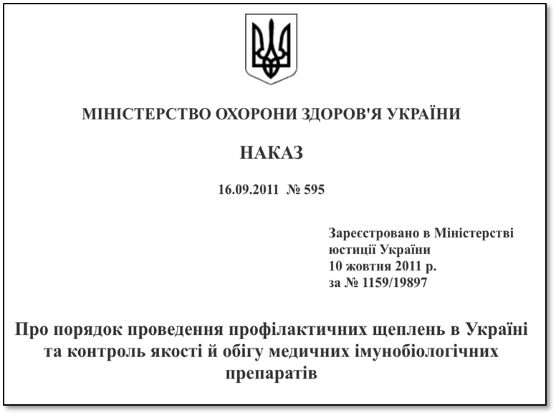
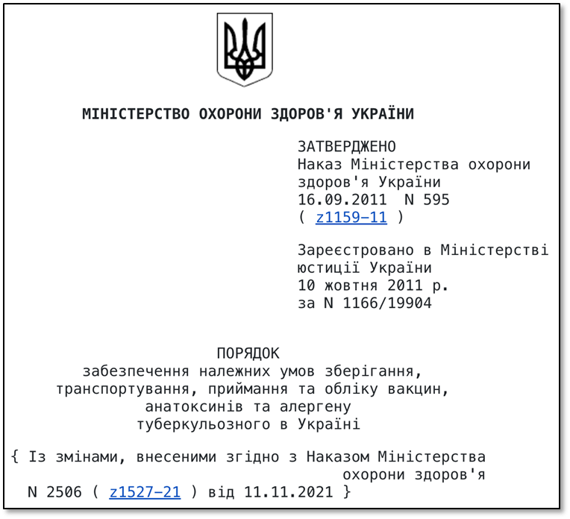
Нормативна база
Наказом затверджено:
– Календар профілактичних щеплень;
– Положення про організацію і проведення профілактичних щеплень;
– Перелік медичних протипоказань до проведення профілактичних щеплень;
– Порядок відпуску громадянам вакцин та анатоксинів через аптечну мережу;
– Порядок забезпечення належних умов зберігання, транспортування, приймання та обліку вакцин, анатоксинів
та алергену туберкульозного в Україні.
Notes:
У склад 595 наказу входить Порядок, який регламентує умови зберігання, транспортування, обліку вакцин.

Slide 4
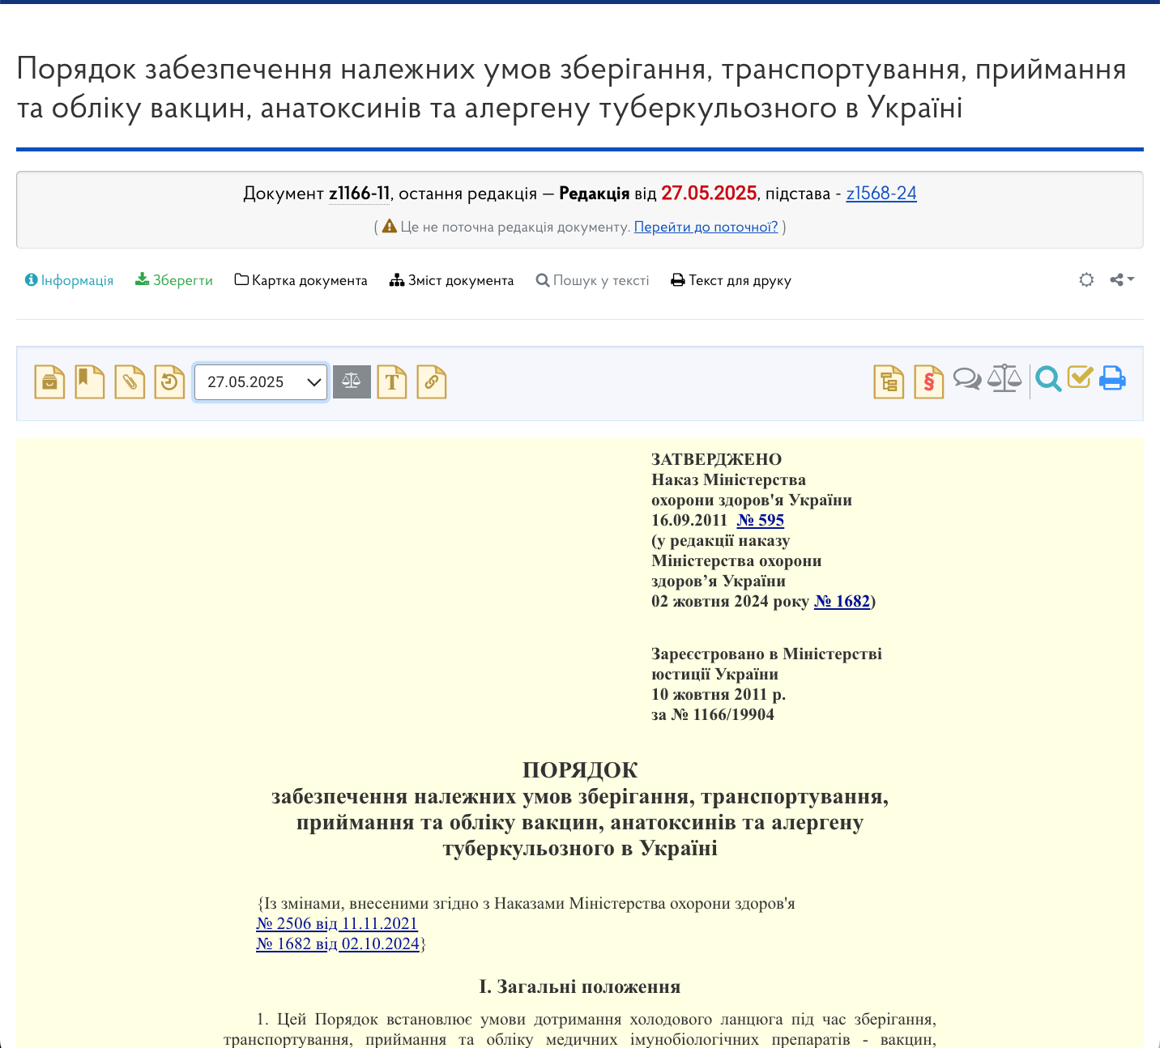
Зміни до 595 наказу від 27.05.2025
Notes:
На сайті Верховної ради вже є доступними для перегляду зміни до 595 наказу, які вступають у дію від 27.05.2025.

Slide 5
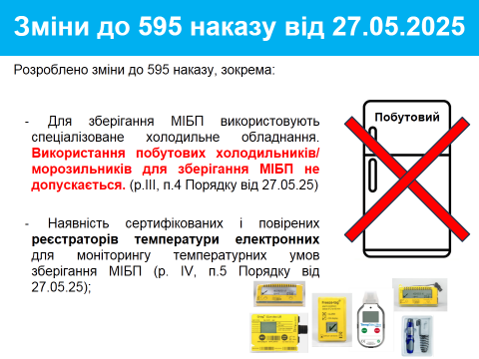
Зміни до 595 наказу від 27.05.2025
Notes:
Ось деякі основні моменти, що містяться у новій редакції Порядку

Slide 6
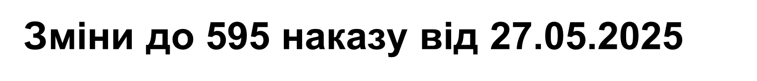
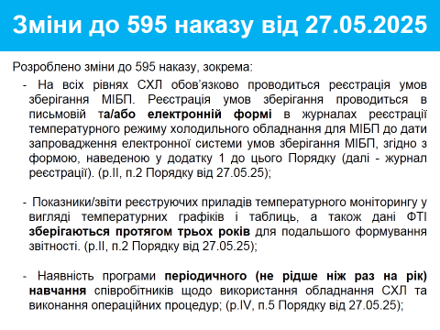
Notes:
Ось деякі основні моменти, що містяться у новій редакції Порядку

Slide 7
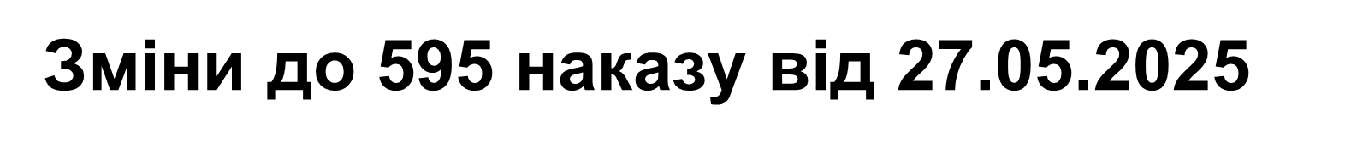
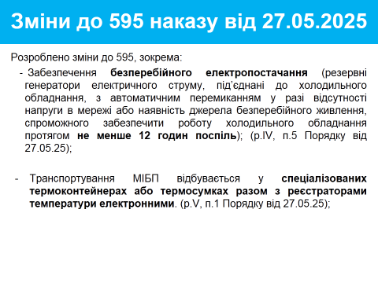
Notes:
Ось деякі основні моменти, що містяться у новій редакції Порядку

Slide 8
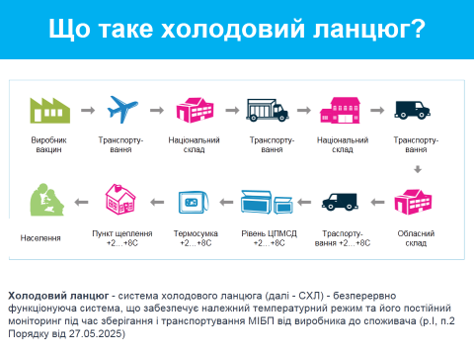
Що таке холодовий ланцюг
Notes:
В рамках цього навчання буде розглянуто рівень первинки, де температури зберігання і траспортування вакцин на рівні +2…+8С.

Slide 9
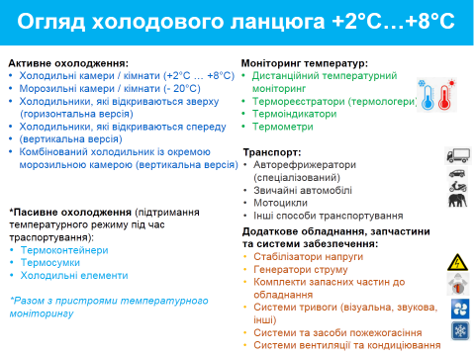
Огляд холодового ланцюга +2°С…+8°С
Notes:
Холодовий ланцюг - безперервно функціонуюча система, що забезпечує оптимальний температурний режим зберігання та транспортування на всіх етапах переміщення продукції

Slide 10
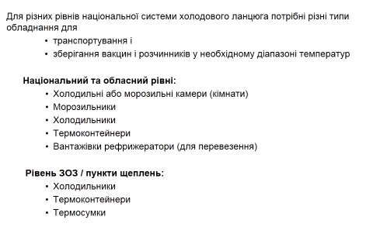
Обладнання холодового ланцюга (ССЕ)
Notes:
В рамках цього навчання буде розглянуто рівень первинки, де температури зберігання і траспортування вакцин на рівні +2…+8С.

Slide 11
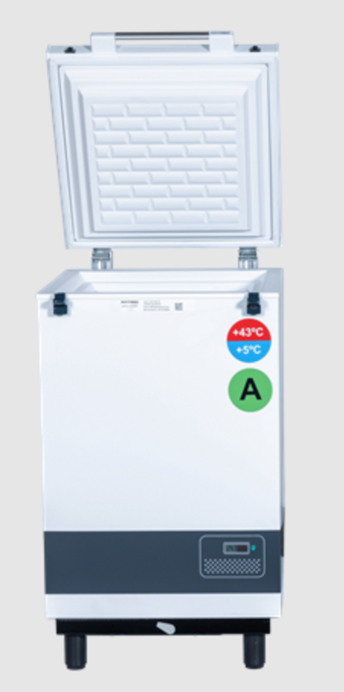
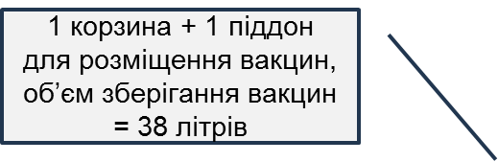
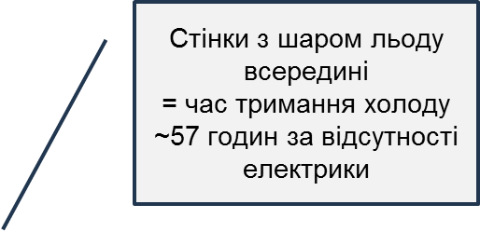
Холодильник VLS 174A AC

Slide 12
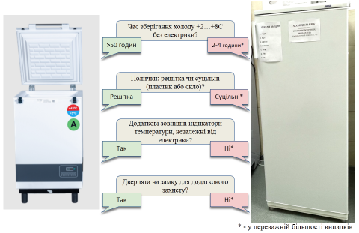
Прекваліфікований чи побутовий?

Slide 13
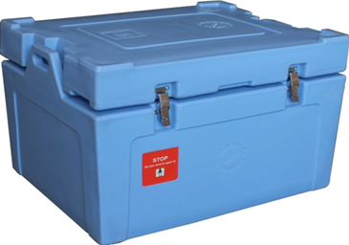
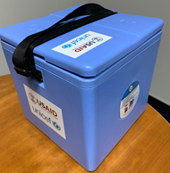
«Холодне життя» (“cold life”)
«Холодне життя» - це максимальний час зберігання температури +2°C…+8°C всередині
термоконтейнера / термосумки
за допомогою охолоджених або заморожених холодоелементів
при максимум +43°C навколо,
та з закритою кришкою

Slide 14
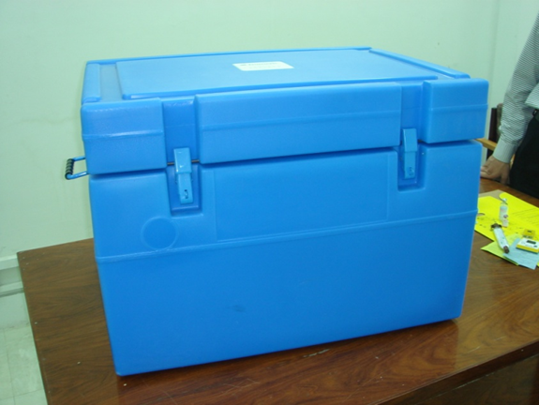
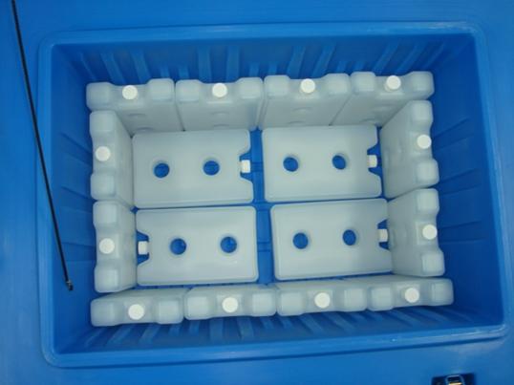
Термоконтейнери
Для короткочасного використання: 2-7 днів
Використовується для транспортування, в компаніях по імунізації, або при виході з ладу холодильника
Розглядається при виборі:
Об’єм для зберігання, зовнішня температура, доступний транспорт
Notes:
Різні моделі холодних боксів мають різну ємність для зберігання вакцини. Оздоровчі заклади
зазвичай потрібна одна або кілька холодних коробок, які можуть вмістити:
• місячний запас вакцин і розчинників; і
• резервний запас вакцин і розчинників на один-два тижні.
На додаток до місткості для зберігання вакцин, холодильні бокси вибираються відповідно до їх
холодне життя. Різні моделі мають холодний термін служби від двох до семи днів залежно від
температура на вулиці.
Найбільш відповідні холодильні камери для конкретного закладу охорони здоров’я визначаються:
• необхідні обсяги зберігання вакцини;
• необхідний холодний термін, тобто найдовший час, коли вакцина зберігатиметься в коробці;
• вага та об'єм ящика, який залежить від того, як ви захочете
перевозити його – автотранспортом, велосипедом або руками; і
• пакети з льодом, сумісні з розміром холодильника.

Slide 15
Термоконтейнер великий
для транспортування вакцини
Термоконтейнер широкого діапазону та високої надійності для транспортування та зберігання значної кількості вакцин на великі відстані
Робочий об’єм для зберігання вакцин:
20,25 літрів
Зберігання холоду: 152,3 години (~6,3 доби) при +43°C без відкривання!
Постачається в комплекті з 44 холодовими елементами: по 0,4 літра, з кришкою та ручкою для перенесення.
Гарантія: 2 роки
Термоконтейнер великий, 20 л
Notes:
Доволі великий і важкий, але дозволяє перевантажити вакцини, коли вам потрібно розвантажити ваші холодильники/морозильники, ну наприклад:
- Холодильне обладнання повинне розморожуватися не рідше 1 разу на місяць, шар інею на стінках морозильника не повинен перевищувати 5 мм.
Вакцини повинні бути переведені з холодильників у термоконтейнер разом із необхідною кількістю холодильних елементів.
Додаткові функції:
Тимчасове зберігання вакцин під час прибирання, розморожування холодильника або морозильника
Зберігання та транспортування вакцин в екстрених випадках, наприклад під час поломки холодильного обладнання, відсутності електроенергії та в інших надзвичайних ситуаціях
Тимчасова заміна термоконтейнерів у разі виходу з ладу (для районного рівня)

Slide 16
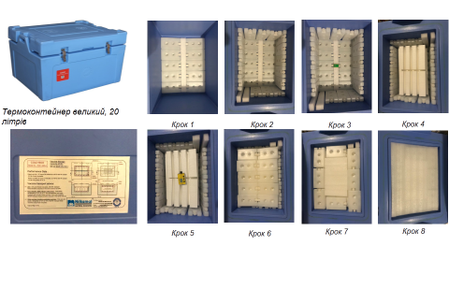
Покроковий алгоритм підготовки термоконтейнеру на 20 літрів

Slide 17

Термоконтейнер великий
для транспортування вакцини
Додаткові функції:
Тимчасове зберігання вакцин під час прибирання, розморожування холодильника або морозильника
Зберігання та транспортування вакцин в екстрених випадках, наприклад під час поломки холодильного обладнання, відсутності електроенергії та в інших надзвичайних ситуаціях
Тимчасова заміна термоконтейнерів у разі виходу з ладу (для районного рівня)
Notes:
Холодильне обладнання повинне розморожуватись не рідше 1 разу на місяць, шар інею на стінках морозильника не повинен перевищувати 5 мм.• Вакцини повинні бути переведені з холодильників у термоконтейнер разом із необхідною кількістю холодильних елементів

Slide 18
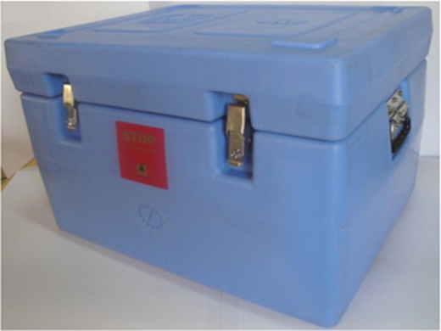
Термоконтейнер малий
для транспортування вакцини
Термоконтейнер широкого діапазону та високої надійності для транспортування та зберігання вакцин
Робочий об’єм для зберігання вакцин:
6 літрів
Зберігання холоду 132,3 години (~5,5 доби) при +43°C без відкривання!
З кришкою та ручкою для перенесення.
Постачається в комплекті з холодовими елементами: 26 шт. x 0,4 літра.
Гарантія: 2 роки
Термоконтейнер малий, 6 л

Slide 19
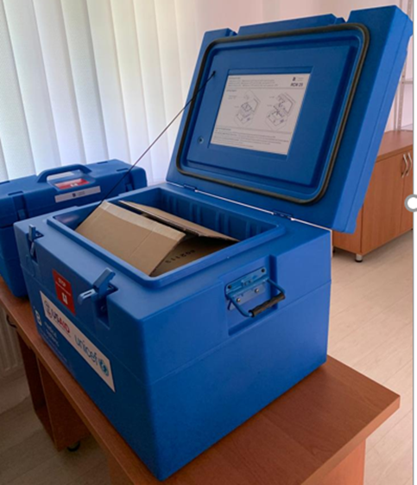
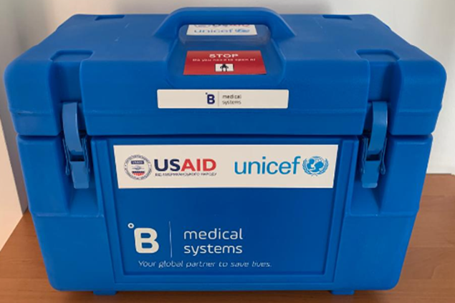
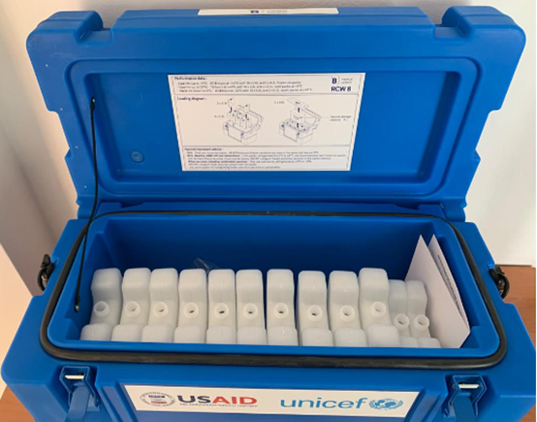
Інші види термоконтейнерів

Slide 20
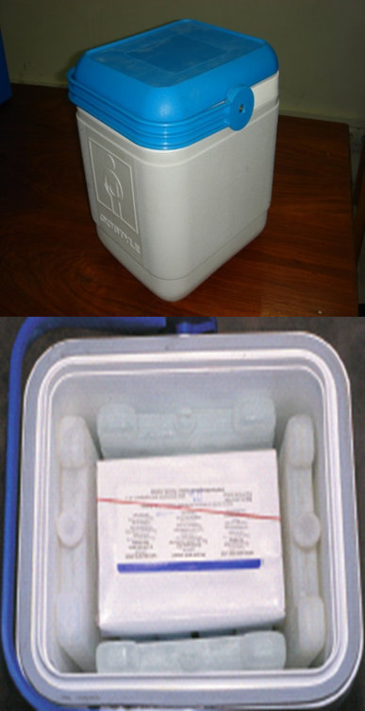
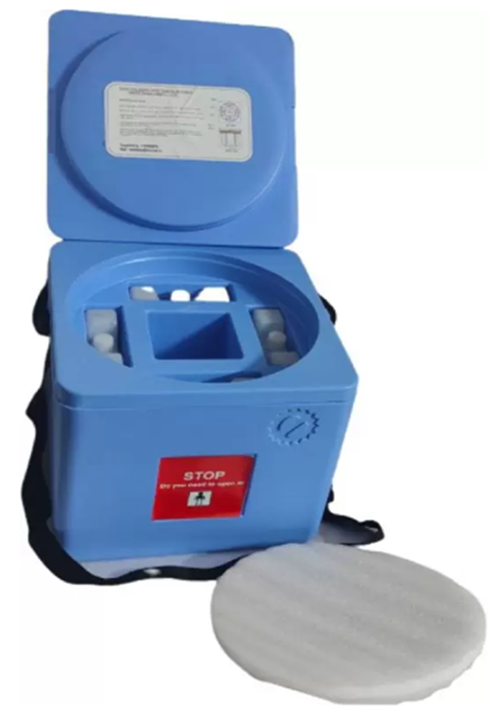
Термосумки
Звичайні
Незалежний від користувача Захист від заморожування
Notes:
Як і холодильники, контейнери для вакцин – це ізольовані контейнери, які, будучи вистеленими замороженими пакетами з льодом, утримують вакцини та розчинники холодними під час транспортування та/або тимчасового зберігання. Вони менші за холодні ящики, і їх легше носити пішки. Але вони не залишаються холодними так довго, як холодний бокс – максимум 48 годин із закритою кришкою.
Носії для вакцин використовуються для транспортування вакцин і розчинників до аутрич-сайтів і для тимчасового зберігання під час сеансів імунізації в медичному закладі.
У невеликих медичних закладах вони використовуються для того, щоб привозити місячні запаси вакцини з районного магазину.
Вакциноносії також використовуються для зберігання вакцин, коли холодильник не працює або розморожується.
Різні моделі контейнерів для вакцин мають різну ємність зберігання.

Slide 21
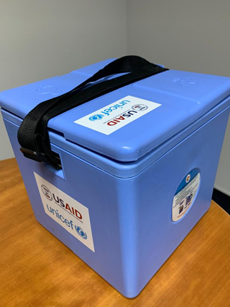
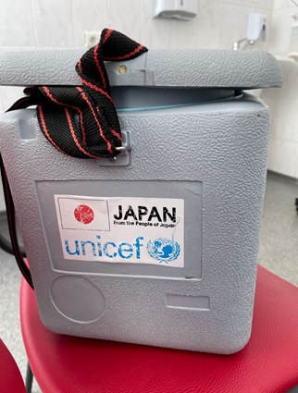
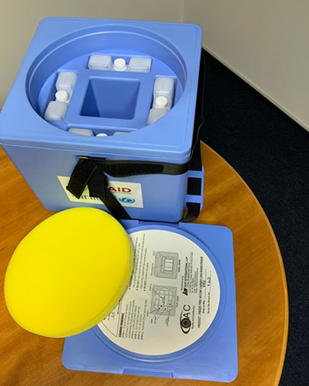
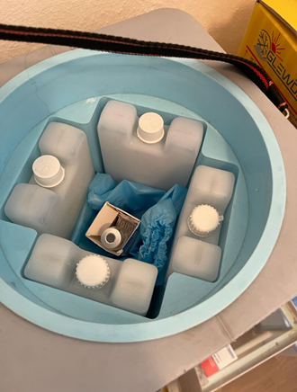
Термосумки для вакцин
Клас A (незалежний від користувача захист від заморожування - UIFP)
попередньо кваліфікована стандартна термосумка без захисту від заморожування

Slide 22
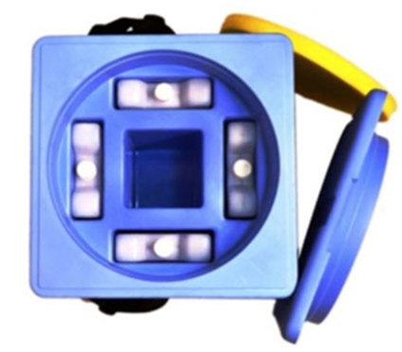
Термосумки класу A (захищеної від заморожування)
Робочий об’єм для зберігання вакцин 1,5 л.
Зберігання холоду 34 години (~1,4 доби) при +43°C без відкривання
Клас A (незалежний від користувача захист від заморожування - UIFP) - вакцини не будуть піддаватися впливу температур нижче 0°C
З кришкою та ручкою для перенесення.
В комплекті з холодовими елементами: 4 x 0,6 літра
Гарантія: 2 роки
Notes:
Вага пустого та наповненого?

Slide 23
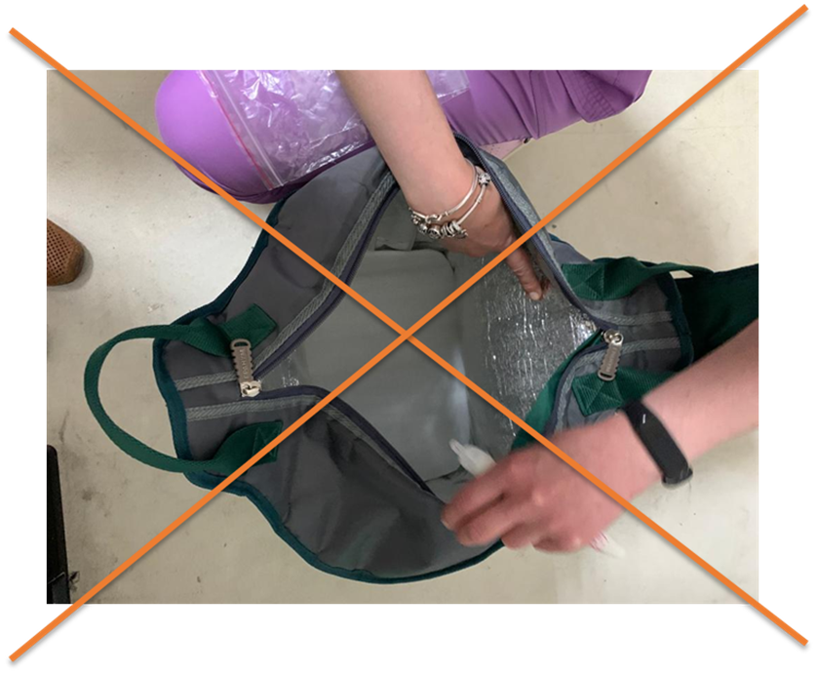
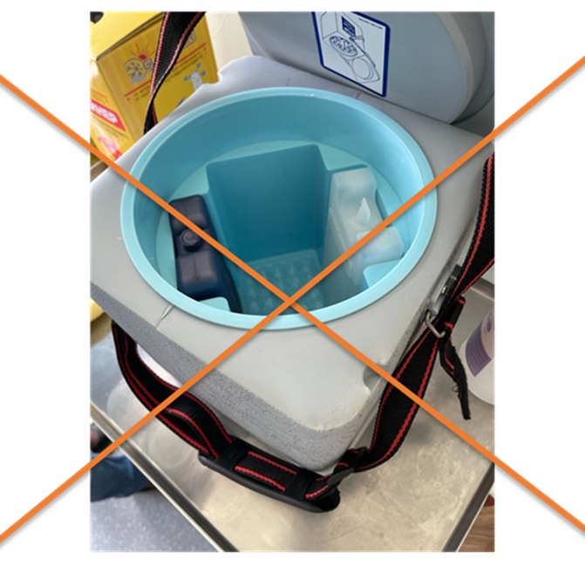
Заборонене використання термосумок

Slide 24
Холодоелементи
Відповідна температура холодоелементів залежатиме від:
  Типи вакцин, що транспортуються,
  Температури навколишнього середовища, при якій буде використовуватися термоконтейнер або термосумка, а також
  Тривалість транспортування
Загальні рекомендації по використанню холодоелементів:
  Заморожені взяті безпосередньо з морозильника при температурі від −10 °C до −25 °C
  Кондиціоновані містить суміш води та льоду при початковій температурі приблизно 0 °C
  Охолоджені, що містить рідку воду з початковою температурою +5 °C або менше
  З теплою водою кімнатної температури від +18 °C до +24 °C

Slide 25
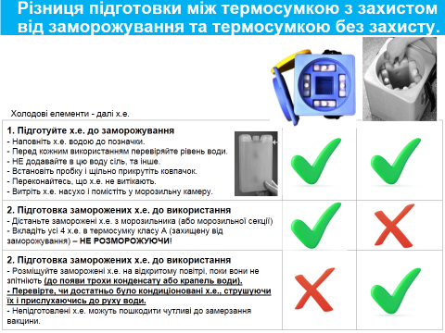
Різниця підготовки між термосумкою з захистом від заморожування та термосумкою без захисту.

Slide 26

Алгоритм пакування термосумки класу A
(захищеної від заморожування)
Помістіть поліетиленовий пакет з вакциною (та з розріджувачем за необхідності) в центр термосумки
Розмістіть пристрій для моніторингу температури разом з вакциною (бажано) у верхній частині термосумки над вакциною.
Прикрийте зверху внутрішню частину термосумки поролоновою прокладкою
Щільно закрийте термосумку

Slide 27
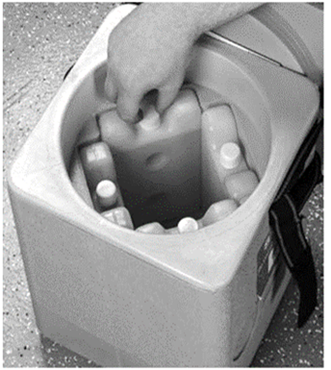
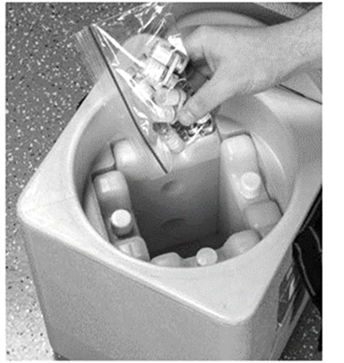
Алгоритм пакування стандарних термосумок
Алгоритм пакування стандартної термосумки:
Покладіть 4 кондиціоновані холодові елементи по бокам термосумки.
Покладіть термоіндикатор на заморожування на дно термосумки
Помістіть поліетиленовий пакет з усіма вакцинами та розріджувачами в центр термосумки
Термометр (або термологер для контролю нагрівання) розмістіть у верхній частині термосумки над вакциною
Якщо у вас термологер запустіть його кнопкою «ПУСК»
Прикрийте зверху внутрішню частину термосумки поролоновою прокладкою
Щільно закрийте термосумку

Slide 28
Застереження при використанні термосумок
Не залишайте кришку відкритою після упаковки вакцини та холодових елементів!
Треба завжди мати два комплекти холодильних елементів для кожної термосумки або термоконтейнера!
Розміщуйте вакцину в термосумку у день вакцинальної сесії
Не кидайте термосумку і не сідайте на неї !
Не тримайте та не залишайте термосумку на сонячному світлі !
Notes:
Під час використання одного комплекту інший повинен знаходитися в замороженому стані в морозильнику

Slide 29
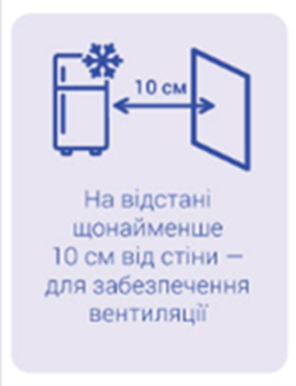
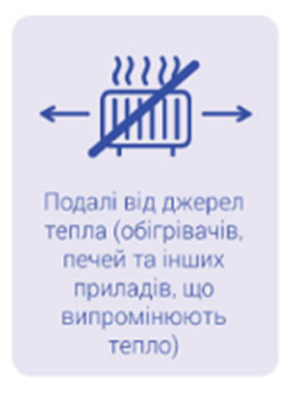

Вимоги до встановлення та розміщення холодильного обладнання
Вимоги до розміщення обладнання в кімнаті:
    Відстань між обладнанням та стіною має бути не менше ніж 10 см
    Відстань між двома одиницями обладнання, відповідно - не менше ніж 20 см
    Відстань від верхньої вентиляційної решітки до стелі - не менш ніж 50 см
    Відстань до приладів опалення, обігрівачів або будь-яких нагрівальних елементів не менше ніж 1 м
    Розмістіть обладнання подалі від прямих сонячних променів (бажано >2 м від вікна)

Slide 30
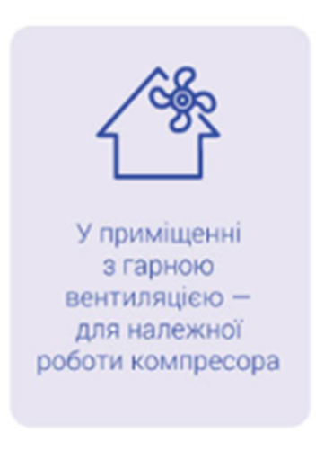

Вимоги до встановлення та розміщення холодильного обладнання
Вимоги до кімнати, де буде встановлено обладнання:
    Приміщення повинно забезпечувати можливість провітрювання, або мати припливно-витяжну вентиляцію
    На місці встановлення обладнання підлога повинна бути рівною, тобто не повинна мати перепад більш ніж 1 мм на 1 м поверхні
    Встановлене обладнання мусить дозволяти його зручну експлуатацію та вільне переміщення персоналу по кімнаті, де воно встановлене

Slide 31

Технічні вимоги до встановлення
холодильного обладнання
Вимоги до енергопостачання:
Наявність енергопостачання від національної електромережі 220 В, 50 Гц
Наявність контуру заземлення будівлі (увага: при відсутності контуру заземлення, обладнання буде знято з гарантії!)
Євро-розетка із заземленням (тип «F» 16А) на кожну одиницю обладнання
Площа поперечного перетину кабелю живлення електромережі 3*1,5 мм² (мідь) або 3*2,5 мм² (алюміній). Якщо площа поперечного перетину кабелю менша, необхідно забезпечити окрему лінію живлення до кожної одиниці обладнання від розподільчого щитка відповідно до зазначених вище параметрів кабелю

Slide 32
Обслуговування термоконтейнерів та термосумок для вакцин
Термоконтейнери та термосумки після використання повинні бути добре висушені з відкритими кришками
-Якщо їх залишити вологими із закритими кришками, вони запліснявіють
-Цвіль і вогкість можуть вплинути на герметичність термоконтейнерів та термосумок для вакцин та можуть забруднити вакцини
Удари та сонячне світло можуть спричинити тріщини на стінках і кришках термоконтейнерів та термосумок для вакцин
-Це оголює ізоляцію та підвищує ризик теплового впливу на вакцини всередині
-Якщо на стінці термоконтейнеру та\або термосумки для вакцини є невелика тріщина, використовуйте липку стрічку, щоб закрити її, доки не стане доступним непошкоджений контейнер

Slide 33
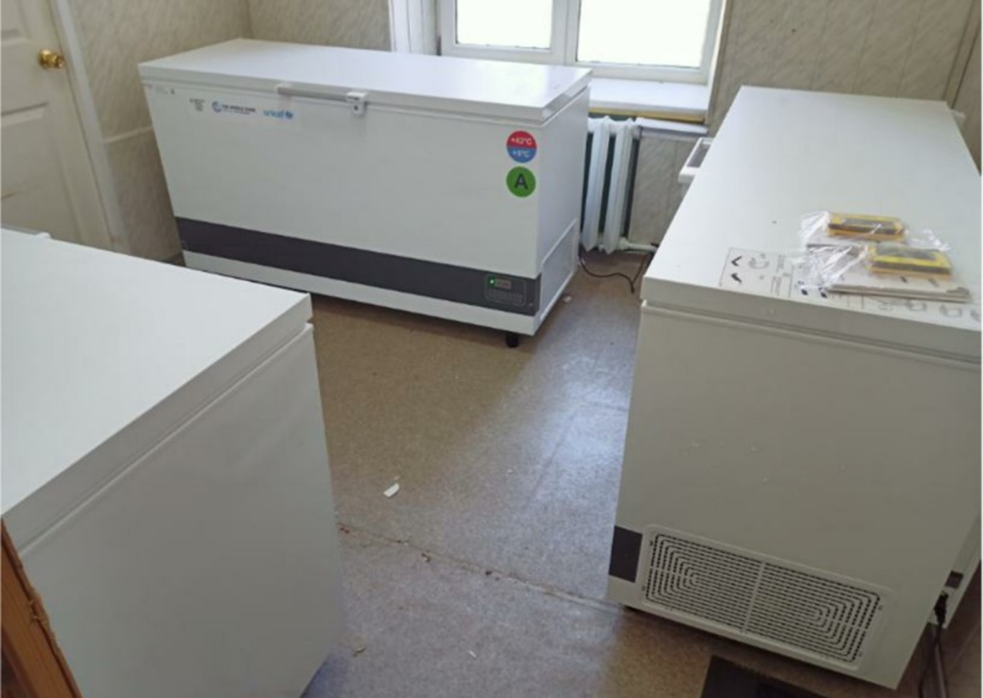
Вимоги до встановлення та розміщення холодильного обладнання
Notes:
Давайте розберемо на реальному прикладі і зʼясуємо що так, а що не так, на цьому фото?
Наскільки небезпечне для зберігання вакцин таке розміщення обладнання?

Slide 34
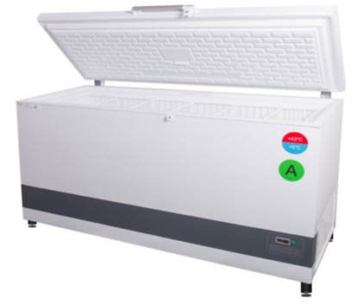
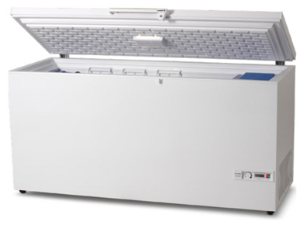
Холодильники/Морозильники
Зберігайте чистоту, особливо решіток видуву теплого повітря
Зберіганню підлягає лише вакцина
Відкривається мінімум разів на день
Генератор
Стабілізатори напруги - щоб уникнути пошкодження компресорів, при перепадах електрики
Журнал контролю температури повинен додаватися до обладнання
Слідкуйте за температурою у вбудованому термометрі, а також у 30 FT-2 всередині

Slide 35
Розморожування холодильників
Холодильник працює добре, лише якщо він є
  Правильно встановлений;
  Регулярно прибирається;
  Періодично розморожується.
Холодильники слід розморожувати регулярно, або коли товщина льоду перевищує 0,5 см, залежно від того, що станеться раніше
Щоб розморозити та очистити холодильник:
Вийміть усі вакцини та перемістіть їх до іншого холодильника або термоконтейнера з холодоелементами
Вимкніть електричне живлення холодильника
Залиште двері відкритими і дочекайтеся, поки лід розтане. Ніколи не намагайтеся видалити лід ножем; це може пошкодити холодильник. Каструлю з горячою водою можна поставити всередину і закрити дверцята
Очистіть внутрішню частину холодильника та ущільнення дверцят чистою вологою тканиною
Перезапустіть холодильник. Не регулюйте термостат (якщо він є).
Коли температура в основній секції опуститься до +8 °C або нижче (але не нижче +2 °C), розмістіть вакцини, розчинники та холодоелементи у відповідних місцях.

Slide 36
Розморожування холодильників
Якщо холодильник потребує розморожування частіше ніж раз місяць перевірте основні причини:
- співробітники часто відчиняють дверцята
(частіше 3х разів за день);
- дверцята не щільно зачиняються;
- ущільнення дверцят потребує заміни.

Slide 37
Моніторинг впливу тепла за допомогою флаконного термоіндикатора (ФТІ)
ФТІ - єдиний пристрій для моніторингу температури, який супроводжує вакцини по всьому ланцюгу постачання
ФТІ — це етикетка з хімічним індикатором, прикріплена виробником до контейнера з вакциною (флакона або ампули).
Коли вакцина рухається ланцюгом постачання, ФТІ записує його кумулятивний вплив тепла через поступову зміну коліру
Якщо колір внутрішнього квадрата однакового коліру або темніше зовнішнього кола, вакцина була піддана занадто сильному нагріванню і її не слід використовувати
В даний час існує чотири типи ФТІ, вибрані відповідно до теплової чутливості вакцини - ФТІ2, ФТІ 7, ФТІ 14 і ФТІ30
Число ФТІ – це час у днях, за який внутрішній квадрат досягає кольору із зазначенням точки виходу з ладу, якщо флакон піддається постійній температурі 37 °C
Основна мета ФТІ — гарантувати, що вакцини, пошкоджені теплом, не використовивуються

Slide 38
Прилади/системи контролю температури
Існує багато пристроїв/систем, що використовуються для моніторингу температури під час зберігання та транспортування вакцин;
Для холодильників:
  30-денні реєстратори температури (Fridge tag 2E)
  Флаконні термо індікатори (ФТІ)
  Електронні індикатори замерзання (Freeze Tag)
Для холодильних камер
  Multilog-2 (для холодильних камер)

Slide 39
Флаконні термоіндикаторт (ФТІ)
Статус ФТІ мінімізує непотрібну втрату вакцини
Статус ФТІ допомагає вирішити, яку вакцину слід використати першою – партію вакцини, яка демонструє значний вплив тепла, слід розподілити та використати перед партією, яка демонструє менший вплив тепла, навіть якщо її термін придатності довший
Статус ФТІ слід завжди перевіряти та записувати вручну у супроводжуючих документах, коли вакцина вперше надходить до закладу
Перевірте ФТІ перед відкриттям вакцини, щоб побачити, чи вакцина не була пошкоджена теплом
Використовуйте флакон, лише якщо
  Термін придатності не минув, і
  якщо колір внутрішного квадрату ФТІ світліший за колір зовнішного кола
ФТІ не вимірюють вплив температури замерзання
Якщо вакцина чутлива до заморожування і є підозра на замерзання, необхідно провести тест на струшування

Slide 40
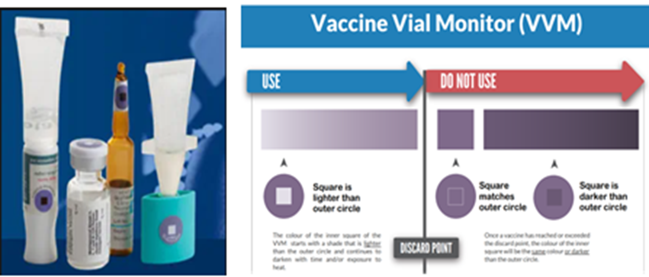
Флаконні термоіндикатори (ФТІ)
Розміщення ФТІ
Читання ФТІ – Все ще добре або…

Slide 41
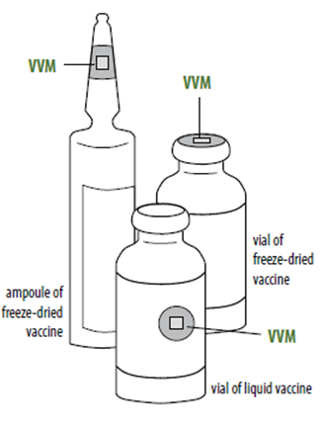
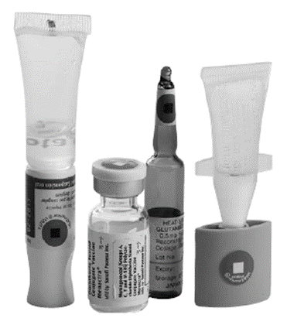
Розміщення ФТІ
Є два різних розташування для ФТІ. Кожен із них пов’язаний із спеціальними вказівками щодо поводження з відкритими багатодозовими флаконами вакцини:
На етикетці флакона: (Багаторазове використання)
  Відкритий флакон з вакциною можна зберігати для наступних сеансів імунізації до 28 днів, незалежно від складу продукту
На етикетці(Одноразове використання)
(наприклад, кришка або шийка ампули): Відкритий флакон з вакциною необхідно викинути в кінці сеансу імунізації або протягом шести годин після відкриття, залежно від того, що відбудеться раніше
  Це незалежно від складу продукту (рідкий або ліофілізований)

Slide 42
Статус ФТІ у актах видачі/приходу
Пункт видачі:
Завжди вказуйте статус ФТІ у Акті прийому передачі
Пункт приймання:
Завжди перевіряйте та порівнюйте статус ФТІ отриманих вакцин
Завжди вказуйте статус ФТІ у приймальних документах

Slide 43
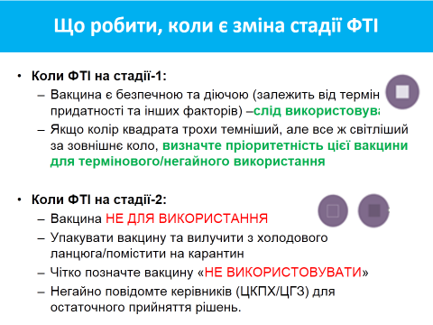
Що робити, коли є зміна стадії ФТІ

Slide 44
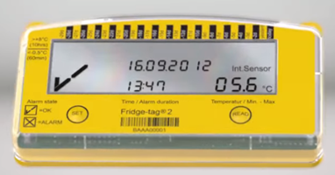
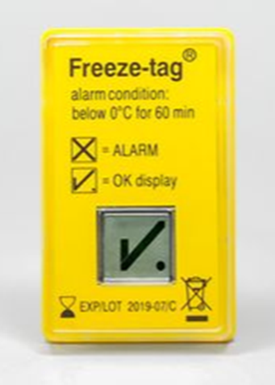
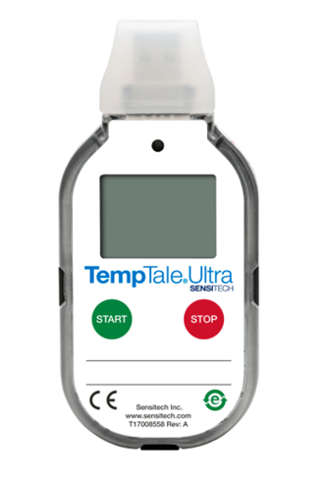
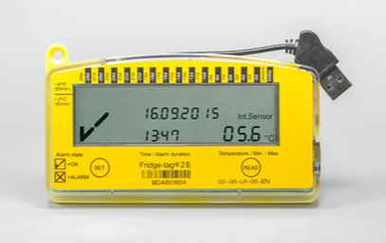


Реєстратори температури електронні
Реєстратор температури електронний - прилад для вимірювання показників температури, який безперервно зчитує дані та зберігає їх в пам’яті із заданою періодичністю (р. I, п.2 Порядку від 27.05.25);
Notes:
Є різні логери від різних виробників

Slide 45

30-денні реєстратори температури (30 FT-2)
Ці пристрої поміщають із завантаженням вакцини у холодильник
Вони записують температуру холодильника з інтервалом не більше 10 хвилин і показують історію температури за будь-який день за останні 30 днів
Вони також записують і відображають 30-денну історію будь-яких тривог про тепло та замерзання, які мали місце
Сигналізація спрацьовує, якщо температура в холодильнику падає до –0,5 °C та нижче протягом 60 хвилин або якщо вона перевищує +10 °C протягом безперервного періоду 10 годин
Поки температура залишається в межах рекомендованого діапазону, на дисплеї пристрою відображається «ОК» або символ галочки.

Slide 46

30-денні реєстратори температури (30 FT-2)
Дані також можна завантажити через підключення до комп’ютера
30 FT-2 не слід використовувати в морозильних камерах для вакцин
30 FT-2 слід розміщувати в доступному місці, де їх можна легко прочитати та малоймовірно пошкодити
Дотримуйтесь наступних правил:
Якщо холодильник використовується для зберігання вакцин, які не є чутливими до заморожування
  Покладіть пристрій поверх завантаження, у найтеплішу частину холодильника
Якщо холодильник використовується для зберігання будь-яких чутливих до заморожування вакцин,
  пристрій бажано розміщувати в найхолоднішій частині холодильника
  це буде дно кошика

Slide 47




Завантаження даних про температуру з FT2
Галочка – все добре
Хрестик – щось не так

Slide 48

Електронні індикатори на заморожування
Невеликі цифрові пристрої, розміщені з чутливими до заморожування вакцинами під час транспортування чи зберігання
Пристрої мають візуальний індикатор, який показує, чи була вакцина піддана впливу мінусових температур
Після спрацьовування індикатора тривоги пристрій більше не можна використовувати
В іншому випадку пристрій можна використовувати, поки не закінчиться заряд вбудованої батареї
Електронні індикатори на заморожування не потрібні в холодильниках, де використовується 30 FT2

Slide 49
Вжиття заходів, коли температура холодильника з вакцинами виходить за межі допустимого діапазону
Якщо температура в холодильнику нижче +2 °C
– негайно повідомити керівника
Якщо температура впала нижче 0 °C протягом будь-якого періоду часу – зробіть тест на струшування.
Пам'ятайте: невеликий вплив тепла менш шкідливий для більшості рідких вакцин і розчинників, ніж вплив заморожування

Slide 50

Якщо температура вище +8 °C, негайно повідомте керівника
Переконайтеся, що холодильник працює. Якщо не працює, перевірте;
  Джерело живлення (електрика)
  З'єднання електричних проводів
Перевірте, чи добре зачиняються дверцята холодильника або морозильного відділення; якщо ущільнення пошкоджене - температура буде коливатися.
Якщо температуру не можна підтримувати між +2 °C та +8 °C, зберігайте вакцини в іншому обладнанні холодового ланцюга

Slide 51

Чутливість вакцин
Вакцини є чутливими біологічними продуктами
  Деякі вакцини чутливі до заморожування
  деякі до тепла
  інші до світла
Ефективність вакцини може зменшитися, якщо вакцину піддають впливу невідповідних температур
Втрачену дію вакцини неможливо відновити
Якість вакцини підтримується за допомогою холодового ланцюга, який відповідає певним температурним вимогам

Slide 52

Термічна чутливість вакцин

Slide 53
Умови зберігання вакцин рекомендовані ВООЗ
Вакцина | Національний | Обласний |  | ЗОЗ | Виізна сесія
 | Національний склад | Обласний склад | Районний склад | Пункти щеплень
 | 6 місяців | 3 місяці | 1 місяць | 1 місяць | Щоденне використання
ОПВ | від -15 до -25 С |  | від +2 до +8 С
БЦЖ | ВООЗ більше не рекомендує зберігати ліофілізовані вакцини при -20 C. Зберігати їх при -20 C не шкідливо, але це непотрібно. Натомість ці вакцини слід зберігати в холодильнику та транспортувати при температурі від +2 до +8 С.
Кір
Гепатит Б
П'ятивалентна
ІПВ
АДП

Slide 54


Чутливість до світла
Деякі вакцини дуже чутливі до світла та втрачають силу під час його впливу
Такі вакцини слід завжди захищати від
  Сонячного світла або
  Сильного штучного світла
Вакцини, які максимально чутливі до світла
  БЦЖ
  Кір
  Кір-краснуха
  КПК
  Краснуха
Ці вакцини часто поставляються у флаконах з темного скла
Їх слід зберігати у вторинній упаковці якомога довше, щоб захистити їх під час зберігання та транспортування

Slide 55
Принципи зберігання вакцин і розчинників
Тримайте коробки в акуратному ряду
Зберігайте подібні вакцини в одному місці, щоб полегшити ідентифікацію
Зберігайте ~2 см простору між рядами для циркуляції повітря
Зберігайте чутливі до заморожування вакцини зверху
  Відносно тепла частина
Для термоконтейнерів та термосумок зберігайте чутливі до заморожування вакцини посередині
  щоб уникнути замерзання через контакт із льодом

Slide 56

Розміщення вакцин у холодильниках,
що відкриваються зверху та спереду

Slide 57
Не використовуйте вакцину, якщо
Термін придатності вакцини або розчинника закінчився
ФТІ знаходиться на стадії 3 або 4
У флаконі помітний бруд
Етикетка відсутня або не читається
Є сумніви, що вакцину заморозили(стосується Пента, Пневмо, вакцини ІПВ і АДП-М)
Через 6 годин після відкриття флакона з пневмококовою вакциною та розчинення вакцини БЦЖ та проти кору
Після відкриття ущільнювача гумовий ковпачок стикався з будь-якою поверхнею або водою

Slide 58


Slide 59


Slide 60
завершальний слайд
Передбачити загрози.
Захистити здоров'я. Зберегти майбутнє.

